Slide 1
Peng. Algoritma Deep Learning
Nama : Muhammad Aji Prasetyo
NPM : 54415474
Kelas : 4IA14

Slide 2
Python
Apa itu Bahasa pemrograman python?
Python merupakan Bahasa perograman tingkat tinggi yang lebih menekankan pada keterbacaan kode agar lebih mudah untuk memahami sintaks. Hal ini membuat bahasa pemrograman python sangat mudah dipelajari baik untuk pemula maupun untuk yang sudah menguasai bahasa pemrograman lain. Bahasa pemrograman python dirancang oleh Guido van Rossum pada tahun 1991. Sampai saat ini sudah mendukung hampir semua sistem operasi termasuk windows dan linux.

Slide 3
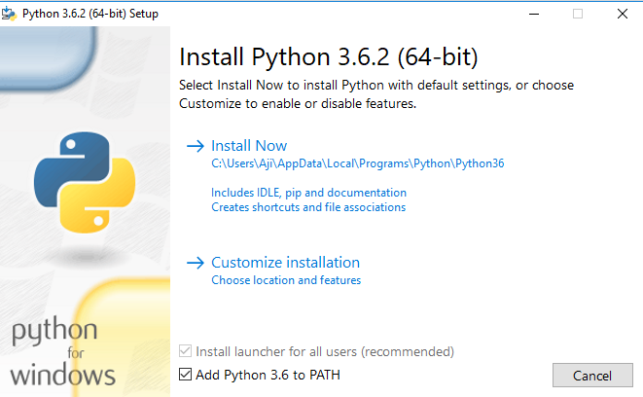
Instalasi Python
Berikut langkah-langkah instalasi python :
Buka aplikasi python
Ceklis bagian add python 3.6 to path supaya path dapat otomatis di konfigurasi dan pilih install now

Slide 4
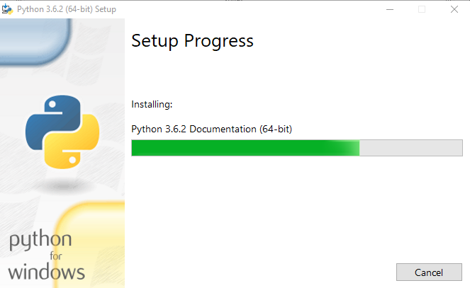
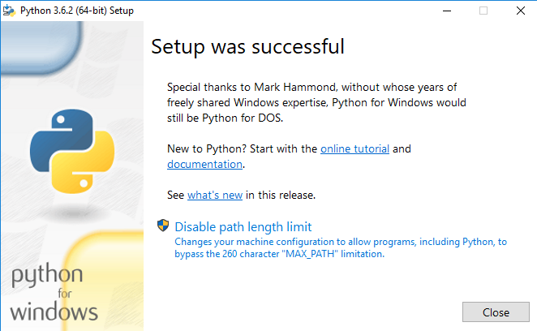
Tunggu prosesnya dan selesai

Slide 5
Pengenalan dasar python
Didalam aplikasi python terdapat dua mode yang dapat digunakan :
Mode interaktif yaitu tempat menulis kode secara interaktif : Setiap kode yang diketik akan langsung direspon oleh python.
Mode script python yaitu tempat menulis kode secara script : programmer dapat mengetik kode program dengan script dan jika sudah selesai dapat di run untuk menghasilkan output.

Slide 6
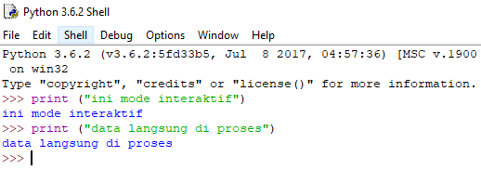
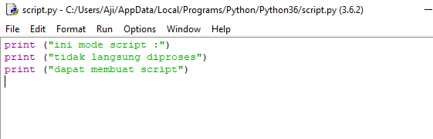
Pengenalan dasar python
Mode interaktif :
Mode script :

Slide 7
Pengenalan dasar python
Input dan output dari python dalam mode interaktif :
Tanda berarti python siap menerima perintah
Input
Output yang dihasilkan

Slide 8


Pengenalan dasar python
Input dan output dari python dalam mode script :
Input
Output

Slide 9

Pengenalan dasar python
Perintah pertama akan dipelajari adalah perintah yang digunakan untuk mencetak, yang dipakai adalah print(). Ada perbedaan antara python 2 dan python 3 yaitu pada python 2 ketika ingin mencetak variabel tidak usah memakai tanda tutup kurung, cukup dipisahkan dengan spasi antara perintah dan variabel.

Slide 10
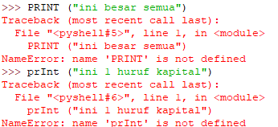
Pengenalan dasar python
Python termasuk bahasa yang case sensitive yaitu bahasa pemrograman yang memahami perbedaan huruf besar dan huruf kecil.

Slide 11
Pengenalan dasar python
Variabel adalah lokasi memori yang dicadangkan untuk menyimpan nilai-nilai. Variabel menyimpan data yang dilakukan selama program dieksekusi, yang nantinya isi dari variabel tersebut dapat diubah oleh operasi - operasi tertentu pada program yang menggunakan variabel.
Penulisan variabel Python sendiri juga memiliki aturan tertentu, yaitu :
Karakter pertama harus berupa huruf atau garis bawah/underscore _
Karakter selanjutnya dapat berupa huruf, garis bawah/underscore _ atau angka
Karakter pada nama variabel bersifat sensitif (case-sensitif). Artinya huruf kecil dan huruf besar dibedakan. Sebagai contoh, variabel namaDepan dan namadepan adalah variabel yang berbeda.

Slide 12
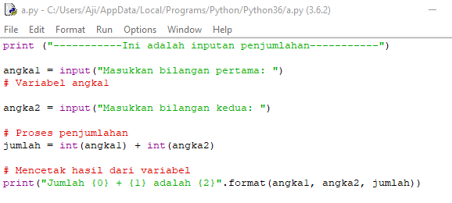

Pengenalan dasar python
Contoh penulisan

Slide 13
Pengenalan dasar python
Tipe data adalah memori pada komputer yang digunakan untuk menampung informasi. Pada beberapa bahasa perograman seperti java tipe data harus didefinisikan terlebih dahulu, namun pada python hal itu tidak perlu karena python sudah bisa membedakan tipe data sendiri sesuai dengan kebutuhan user, Hal ini disebut Castir. Berikut tipe data pada bahasa pemrograman python.
Boolean = Menyatakan true yang bernilai 1 dan false yang bernilai 0.
String = Karakter atau kalimat bisa juga berupa angka
Integer = menyatakan bilangan bulat
Float = Menyatakan bilangan yang memiliki koma contoh = 3,14

Slide 14
Pengenalan dasar python
List = Data yang menyimpan berbagai tipe data dan isinya bisa diubah-ubah.
Tuple = Data untaian yang menyimpan berbagai tipe data tapi isinya tidak bisa diubah
Dictionary = Data untaian yang menyimpan berbagai tipe data berupa pasangan penunjuk dan nilai, contoh {‘npm:544’ , ’nama:aji’}

Slide 15
Pengenalan dasar python
Operator Aritmatika
Penjumlahan = Menjumlahkan nilai dari masing-masing operan atau bilangan
Pengurangan = Mengurangi nilai operan di sebelah kiri menggunakan operan di sebelah kanan
Perkalian = Mengalikan operan/bilangan
Pembagian = Membagi nilai operan di sebelah kiri menggunakan operan di sebelah kanan
Pembagian Bulat = Sama seperti pembagian namun angka dibelakang koma dihilangkan

Slide 16
Sisa Bagi = Mendapatkan sisa pembagian dari operan di sebelah kiri operator ketika dibagi oleh operan di sebelah kanan
Pangkat = Memangkatkan operan disebelah kiri operator dengan operan di sebelah kanan operator

Slide 17
Pengenalan dasar python
Operator Perbandingan digunakan untuk membandingkan suatu nilai dari masing-masing operan.
Sama dengan == bernilai True jika masing-masing operan memiliki nilai yang sama, maka kondisi bernilai benar atau True.
Tidak sama dengan != bernilai False akan menghasilkan nilai kebalikan dari kondisi sebenarnya.
Tidak sama dengan <> bernilai False akan menghasilkan nilai kebalikan dari kondisi sebenarnya.
Lebih besar dari > bernilai True, jika nilai operan kiri lebih besar dari nilai operan kanan, maka kondisi menjadi benar.
Lebih kecil dari < bernilai True, jika nilai operan kiri lebih kecil dari nilai operan kanan, maka kondisi menjadi benar.

Slide 18
Lebih besar atau sama dengan >= bernilai True, jika nilai operan kiri lebih besar dari nilai operan kanan, atau sama, maka kondisi menjadi benar.
Lebih kecil atau sama dengan <= bernilai True, jika nilai operan kiri lebih kecil dari nilai operan kanan, atau sama, maka kondisi menjadi benar.

Slide 19
Pengenalan dasar python
Operator penugasan digunakan untuk memberikan atau memodifikasi nilai ke dalam sebuah variabel.
Sama dengan = Memberikan nilai di kanan ke dalam variabel yang berada di sebelah kiri.
Contoh. a = 1
Tambah sama dengan += Memberikan nilai variabel dengan nilai variabel itu sendiri ditambah dengan nilai di sebelah kanan.
Contoh. a += 2
Kurang sama dengan -= Memberikan nilai variabel dengan nilai variabel itu sendiri dikurangi dengan nilai di sebelah kanan.
Contoh. a -= 2

Slide 20
Kali sama dengan *= Memberikan nilai variabel dengan nilai variabel itu sendiri dikali dengan nilai di sebelah kanan.
Contoh. a *= 2
Sisa bagi sama dengan %= Memberikan nilai variabel dengan nilai variabel itu sendiri dibagi dengan nilai di sebelah kanan. Yang diambil nantinya adalah sisa baginya.
Contoh. a %= 3
Pembagian bulat sama dengan //= Membagi bulat operan sebelah kiri operator dengan operan sebelah kanan operator kemudian hasilnya diisikan ke operan sebelah kiri.
Contoh. a //= 3
Pangkat sama dengan **= Memberikan nilai variabel dengan nilai variabel itu sendiri dipangkatkan dengan nilai di sebelah kanan.
Contoh a **= 3

Slide 21


Perulangan pada python
Bahasa pemrograman python memiliki 3 bagian perulangan, yaitu:
While Loop
Pengulangan while Loop di dalam bahasa pemrograman Python dieksesusi statement berkali-kali selama kondisi bernilai benar atau True.

Slide 22


Perulangan pada python
For Loop
Pengulangan for pada Python memiliki kemampuan untuk mengulangi item dari urutan apapun, seperti list atau string.

Slide 23

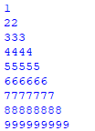
Perulangan pada python
Nested Loop
Nested loop adalah perulangan bersarang atau perulangan didalam perulangan

Slide 24

Percabangan pada python
Kondisi terbagi menjadi tiga yaitu :
IF
Jika kondisi bernilai salah False maka statement/kondisi if tidak akan di-eksekusi.

Slide 25
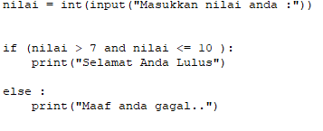
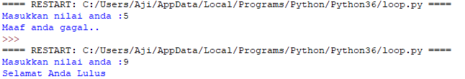
Percabangan pada python
IF Else
Kondisi if else adalah kondisi dimana jika pernyataan benar True maka kode dalam if akan dieksekusi, tetapi jika bernilai salah False maka akan mengeksekusi kode di dalam else.

Slide 26
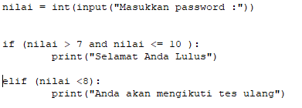
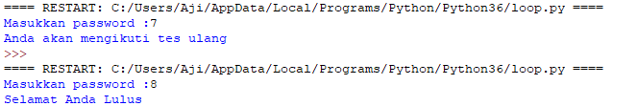
Percabangan pada python
If Elif
Elif dapat membuat kode program untuk menyeleksi beberapa kemungkinan yang bisa terjadi. Hampir sama dengan kondisi else, bedanya kondisi elif dapat lebih dari satu.

Slide 27
Terimakasih
Source:
https://www.petanikode.com/python-linux/
https://belajarpython.com/tutorial/apa-itu-python
https://dosenit.com/kuliah-it/pemrograman/contoh-program-python
https://stackoverflow.com/questions/24591917/nested-loop-python

